Slide 1

Android-App zur Passwortverwaltung

Slide 2
Inhalt
Motivation
Konzept
Werkzeugeinsatz
Demo
Reflexion
13.02.2015 | Software Engineering I | Nadine Feldmann, Lukas Huwe, Michael Kerkhoff, Sebastian Ochtrup

Slide 3








Motivation
13.02.2015 | Software Engineering I | Nadine Feldmann, Lukas Huwe, Michael Kerkhoff, Sebastian Ochtrup

Slide 4
Motivation
Rasanter Anstieg der zu merkenden Passwörter
Komplexer
Länger
Alltäglicher Nutzen
Etwas Neues kennen lernen (Android)
„Immer zur Hand“ (Smartphone)
13.02.2015 | Software Engineering I | Nadine Feldmann, Lukas Huwe, Michael Kerkhoff, Sebastian Ochtrup

Slide 5
Motivation
Zunehmender Gefahrenanstieg
Brute Force Angriffe immer bedrohlicher
Zusätzliche Rechenkapazität durch Cloud Computing
Wörterbuchangriffe erhöhen Risiko weiter
40 % aller geschäftlich genutzten Passwörter in Wörterbüchern auffindbar
Studie: Konventionelle Passwort Manager Apps ausnahmslos in kurzer Zeit knackbar
13.02.2015 | Software Engineering I | Nadine Feldmann, Lukas Huwe, Michael Kerkhoff, Sebastian Ochtrup
Notes:
Zunehmender Gefahrenanstieg
Brute Force Angriffe: Eingeschränkter Schlüsselraum und zunehmende Rechenkapazität
Cloud Computing: Rechenkapazität flexibel dazubuchbar
Wörterbuchangriff: Gezielter Angriff (Standardpasswörter, wie „Passwort“, „Geheim“, …)
Studie: 40% in Wörterbüchern auffindbar (Nicht nur Privatpersonen sondern auch Unternehmungen !)
Studie: 17 Apps innerhalb eines Tages geknackt
Hohe Relevanz durch Zugangsdaten für Online Banking, Amazon, …

Slide 6
Konzept
Schwächen konventioneller Passwort Manager
Rückmeldung an den Angreifer zur Korrektheit des Passworts
Der Clou
Keine Rückmeldung zur Korrektheit
Entschlüsselung unabhängig der Korrektheit des Passworts
13.02.2015 | Software Engineering I | Nadine Feldmann, Lukas Huwe, Michael Kerkhoff, Sebastian Ochtrup
Notes:
Schwächen konventioneller Passwort Manager
Rückmeldung an den Angreifer zur Korrektheit des Passworts
Der Clou
Keine Rückmeldung: Angreifer weiß nicht ob Angriff erfolgreich war
Entschlüsslung: In jedem Fall mit dem (ggfs. falschen) Schlüssel

Slide 7


Konzept
Passwort:
Top secret
Korrektes Passwort
13.02.2015 | Software Engineering I | Nadine Feldmann, Lukas Huwe, Michael Kerkhoff, Sebastian Ochtrup

Slide 8
Konzept
Passwort:
Jmn fgpdfk
Falsches Passwort
13.02.2015 | Software Engineering I | Nadine Feldmann, Lukas Huwe, Michael Kerkhoff, Sebastian Ochtrup
Notes:
- Hinterlegte Passwörter optimalerweise kryptisch

Slide 9

Werkzeugeinsatz
Git/ GitHub
SourceTree
Android Studio
Gradle
UnitTesting
13.02.2015 | Software Engineering I | Nadine Feldmann, Lukas Huwe, Michael Kerkhoff, Sebastian Ochtrup

Slide 10


Werkzeugeinsatz
Git
Dezentrale Speicherung
Einfache Möglichkeit Branches zu bilden
Für ¾ der Gruppe neu
GitHub
Kostenfrei
Einfach und zentral
Unterstützung durch viele Tools
Mitgelieferte gitignore-Files
13.02.2015 | Software Engineering I | Nadine Feldmann, Lukas Huwe, Michael Kerkhoff, Sebastian Ochtrup

Slide 11
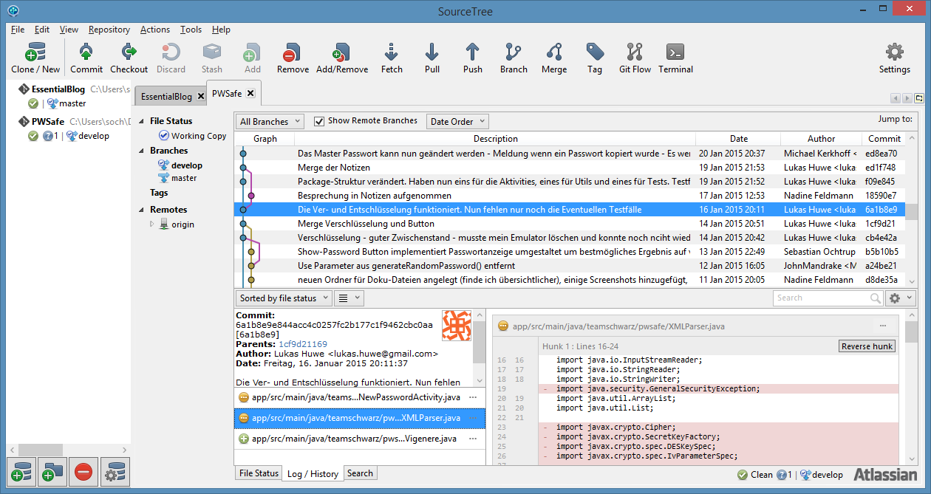
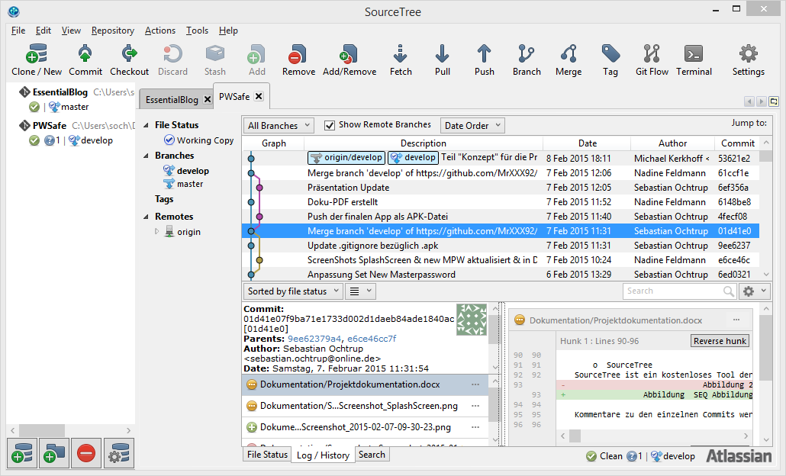
Werkzeugeinsatz
SourceTree
Kostenfrei und übersichtlich
Mit GitHub kompatibel
Visualisierung der Branches
Mehrere Repositories gleichzeitig möglich
Anzeige des geänderten Codes
13.02.2015 | Software Engineering I | Nadine Feldmann, Lukas Huwe, Michael Kerkhoff, Sebastian Ochtrup
Notes:
+ Gute Unterstützung im normalen Ablauf des Git-Servers
- Keine Merge-Funktion
- Mögliche Pulls nicht immer angezeigt

Slide 12
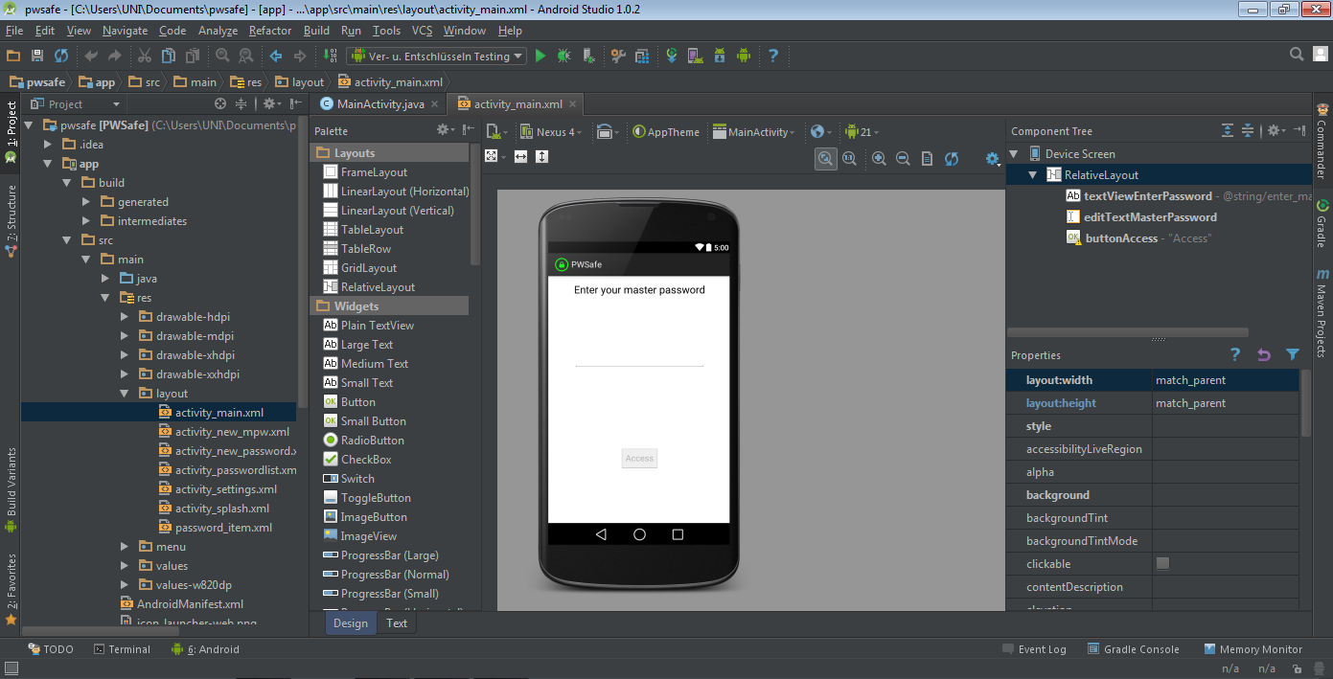
Werkzeugeinsatz
Android Studio
Kostenfreie offizielle IDE zur Android Entwicklung
Basiert auf IntelliJ IDEA
Zu Projektbeginn noch im Beta-Status
Grafischer GUI-Editor
Code-Highlighting
Gradle Integration
Emulator enthalten
13.02.2015 | Software Engineering I | Nadine Feldmann, Lukas Huwe, Michael Kerkhoff, Sebastian Ochtrup
Notes:
Android Studio:
+ Emulator → kein separates Android-Gerät für Debugging nötig
+ Gradle-Integration
+ Intuitive, komfortable Oberfläche
+ Umfangreicher Codeeditor
- Update: ohne Hinweis auch Gradle-Update
- Erstellung der Benutzeroberfläche relativ kompliziert (korrekte relative Ausrichtung auf verschiedenen Geräten)
- Emulator sehr langsam, Konfiguration komplex

Slide 13


Werkzeugeinsatz
Gradle
Auslieferung zusammen mit Android Studio
Keine Konfiguration notwendig
Einstellungsmöglichkeiten über build.gradle-Datei möglich
UnitTesting
Testwerkzeuge im Android Studio enthalten
Android-SDK stellt eigenes Testpackage basierend auf JUnit bereit
Ausführung der Tests im Android Emulator
13.02.2015 | Software Engineering I | Nadine Feldmann, Lukas Huwe, Michael Kerkhoff, Sebastian Ochtrup
Notes:
Gradle:
+ Funktionierte von Anfang an
+ Mit Android Studio sehr pflegeleicht
- Nur Update sehr ärgerlich & zeitraubend
Unit Testing:
+ Implementierte Modultests sehr schnell konfiguriert
+ Unterstützung des Android Studios sehr gut & übersichtlich
- Notwendigkeit des Emulators verlangsamt Testdurchlauf & mindert die Motivation

Slide 14

Demo
13.02.2015 | Software Engineering I | Nadine Feldmann, Lukas Huwe, Michael Kerkhoff, Sebastian Ochtrup

Slide 15
Reflexion: Ausgangspunkt
App Entwicklung für alle neu
- Zusätzlicher Einarbeitungsaufwand
+ Chance, neue Technologie kennenzulernen
Unterschiedliche Kompetenzen im Team
3 Anwendungsentwickler
1 Systemintegrator
13.02.2015 | Software Engineering I | Nadine Feldmann, Lukas Huwe, Michael Kerkhoff, Sebastian Ochtrup

Slide 16
Reflexion: Positives
Regelmäßige Absprachen
Klare Aufgabenteilung & rege Kommunikation
Nur wenig Mergekonflikte
Klare Definition von Deadlines
Jeder konnte etwas beitragen
Zwischenzeitliche Tests
Ermitteln & Beheben von Bugs
13.02.2015 | Software Engineering I | Nadine Feldmann, Lukas Huwe, Michael Kerkhoff, Sebastian Ochtrup

Slide 17
Reflexion: Schwierigkeiten
Themenfindung
Hoher Einarbeitungsaufwand
Mit Tutorials & Foren Einblick verschafft
Zeitmangel
Gestaltung eines einheitlichen Layouts schwierig (viele Geräte)
13.02.2015 | Software Engineering I | Nadine Feldmann, Lukas Huwe, Michael Kerkhoff, Sebastian Ochtrup

Slide 18
Reflexion: Verbesserungen
Frühzeitige Einarbeitung
In der Entwicklungsphase: Ziele anhand fachlicher Anforderungen definieren
Sich ergebende Aufgaben sinnvoll unter den Projektbeteiligten aufteilen
Weniger technische Abhängigkeiten
Konstanter Fokus auf fachliche Anforderungen
13.02.2015 | Software Engineering I | Nadine Feldmann, Lukas Huwe, Michael Kerkhoff, Sebastian Ochtrup

Slide 19
Noch Fragen?
13.02.2015 | Software Engineering I | Nadine Feldmann, Lukas Huwe, Michael Kerkhoff, Sebastian Ochtrup

Slide 20
Vielen Dank für eure Aufmerksamkeit!
13.02.2015 | Software Engineering I | Nadine Feldmann, Lukas Huwe, Michael Kerkhoff, Sebastian Ochtrup

Slide 21
Quellen
www.elcomsoft.com
www.elcomsoft.com/WP/BH-EU-2012-WP.pdf
13.02.2015 | Software Engineering I | Nadine Feldmann, Lukas Huwe, Michael Kerkhoff, Sebastian Ochtrup

